Slide 1
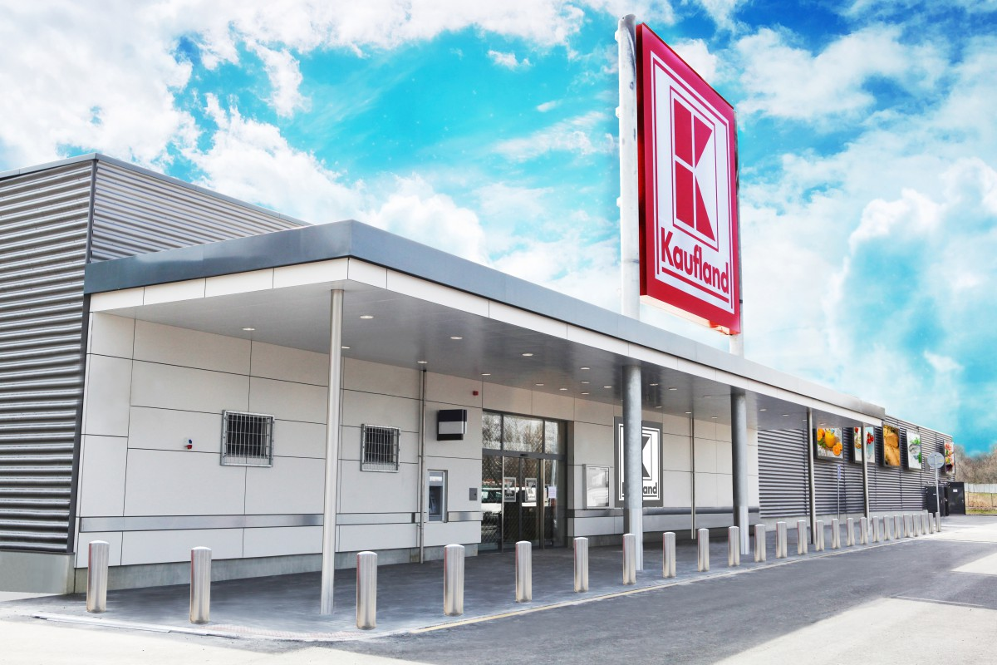
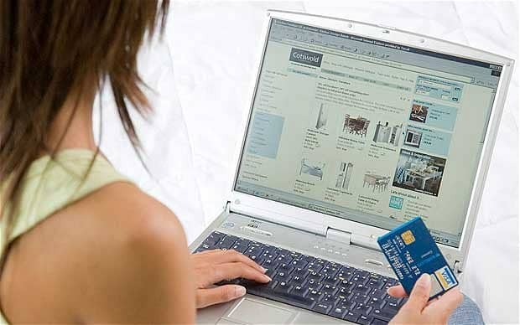
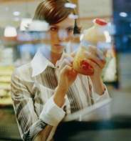
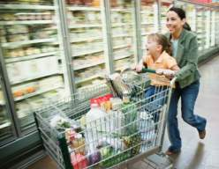
Zákazník na čerpacích stanicích:
nákupní chování v prodejně
  Zdeněk Skála, Research Director Retail & Shopper GfK Czech, listopad 2016

Slide 2
1. | Trendy obchodu a nakupujících
2. | Nakupování na čerpacích stanicích
3. | Příštích 5 let obchodu…a prodejny na čerpacích stanicích

Slide 3
Trendy obchodu a nakupujících

Slide 4
Mění se obchod i zákazník - tím i prostředí pro čerpací stanice
Řetězce
(prodejny, promoce, inovace)
Ekonomika
(HDP, ceny komodit…)
Média a technologie
(online, mobilní…)
Životní styl
(demografie, hodnoty…)
NOVÝ ZÁKAZNÍK
NOVÝ OBCHOD

Slide 5
Optimismus spotřebitelů podporuje růst maloobchodu
Zdroj: ČSÚ

Slide 6
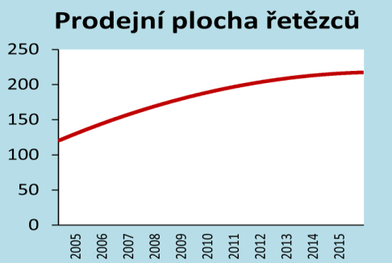
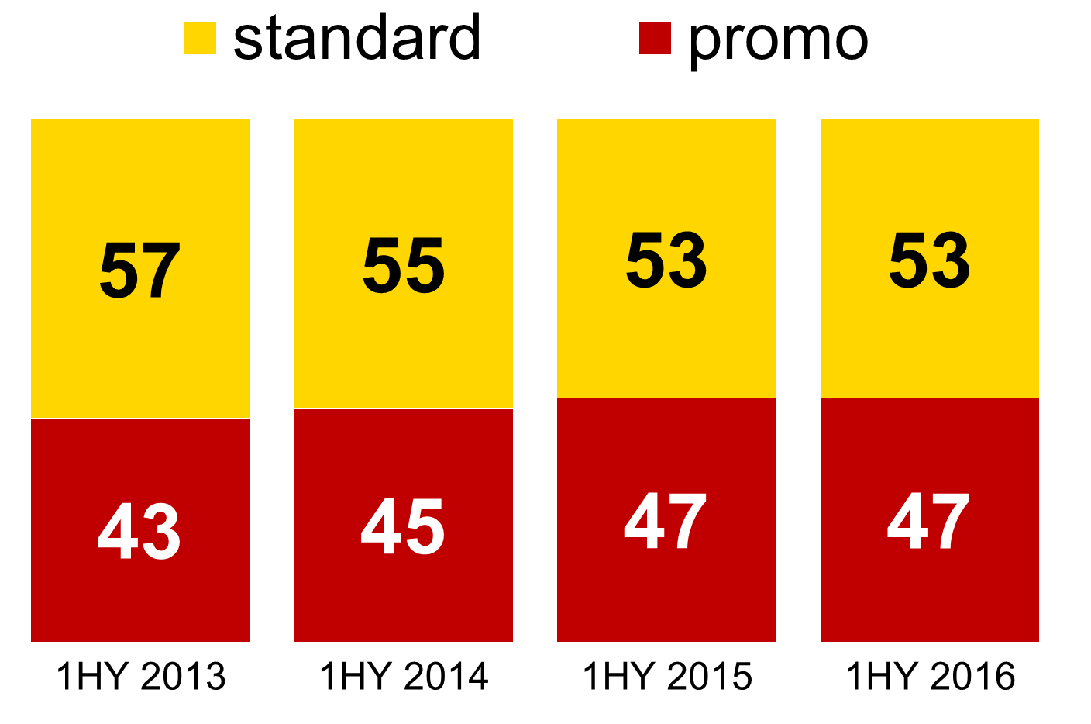
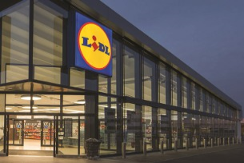
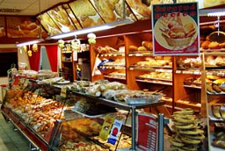
Český obchod: nové rozložení konkurence
Prodejní plocha +77%
Promo prodeje rostou
„Nový diskont“
Specialisté na čerstvé
  Hustota prodejní plochy řetězců (potraviny) v ČR vzrostla od roku 2004
  o 76% na 216 m² / 1tis. obyvatel
  Tempo je v posledních letech o hodně pomalejší – řetězce hledají nové zdroje růstu
  Podíl potravin prodaných za promoční cenu rostl i v roce 2015
  Mírně klesá využití letáku, zato roste hledání promocí na prodejní ploše a využití nových médií (internet, mobilní aplikace atd.)
  Původně diskontně orientované řetězce mění strategii
  Trvale roste důraz na čerstvé potraviny, správný sortiment a nákupní prostředí
  Posilování komunikace přes moderní kanály
  V prodejnách pečiva a řeznictví nakupuje téměř 70% českých zákazníků
  Častá synergie s širokosortimentní prodejnou
  Moderní, dobře vnímané zákazníky (ceny, kvalita, sortiment)

Slide 7
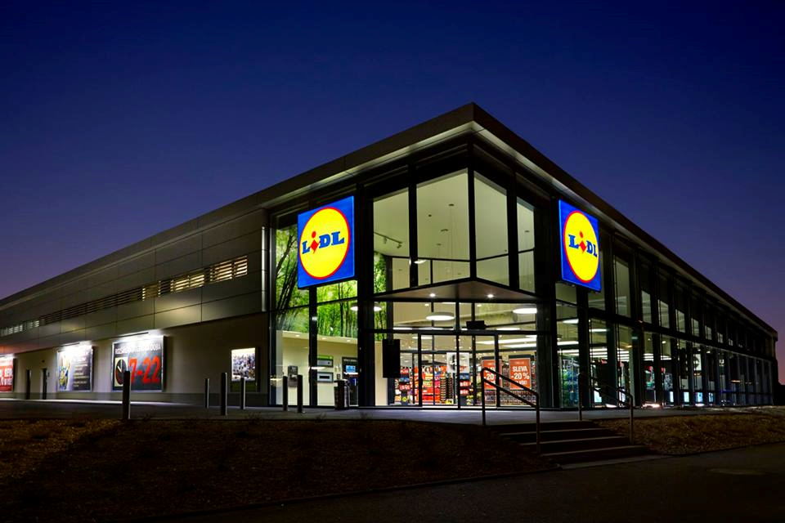
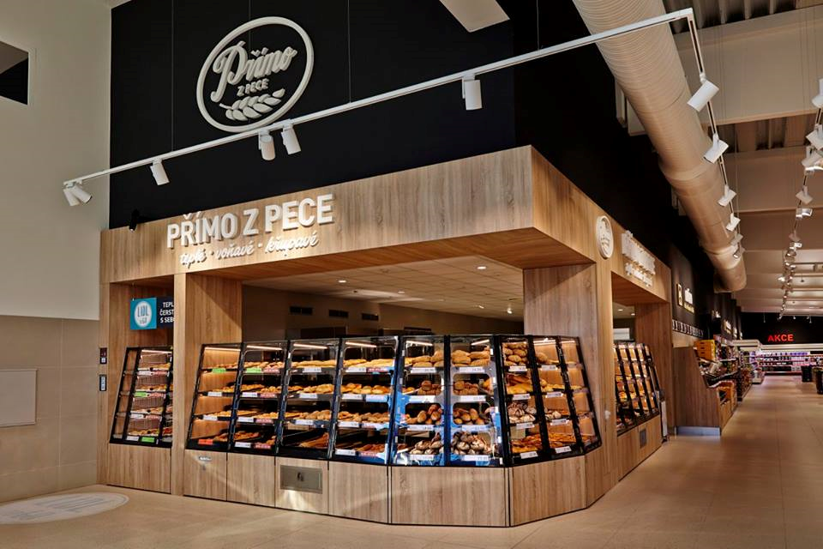
Nová tvář diskontu

Slide 8
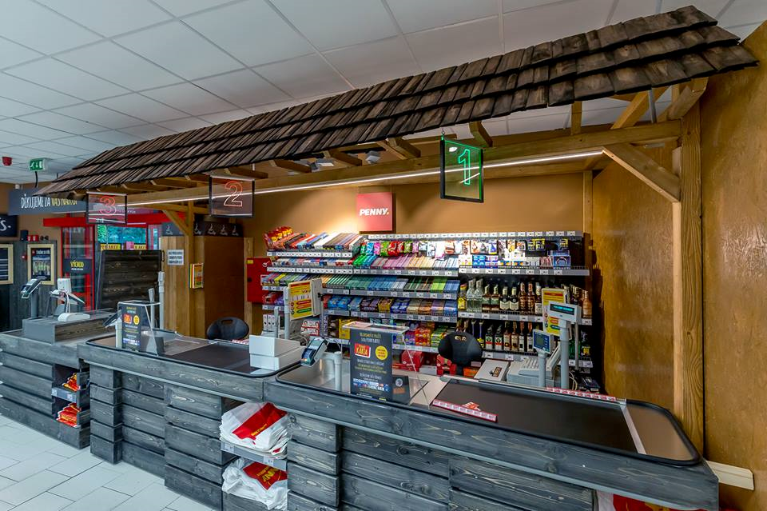
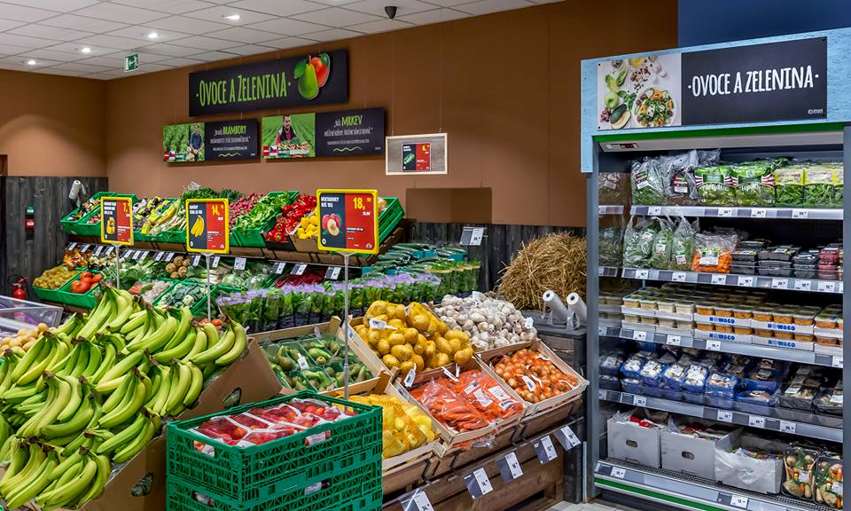
Nová tvář diskontu

Slide 9
Na trhu není leader convenience segmentu
Správný sortiment
hodnota
hypermarkety
speciálky na čerstvé
supermarkety
diskonty
Čerstvost a kvalita
tradiční obchod
jen lokalita
„convenience“

Slide 10
Nákupy na čerpacích stanicích

Slide 11
Trendy důležité pro čerpací stanice
Životní tempo / nákup tady a teď
Malé nákupní mise
Nakupování autem
Neexistuje silný „convenience“ řetězec
Prodejní potenciál
Možnost zvýšení frekvence / věrnosti

Slide 12
Používáte k nákupům potravin auto?
64 %

Slide 13
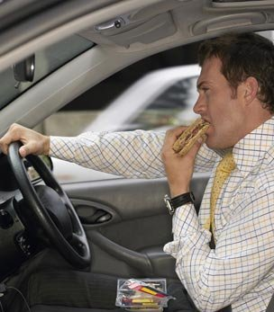
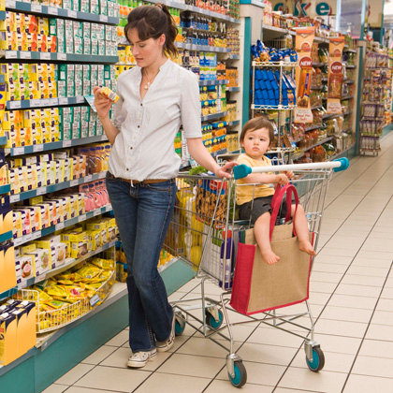
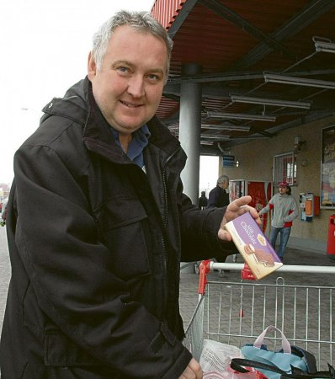
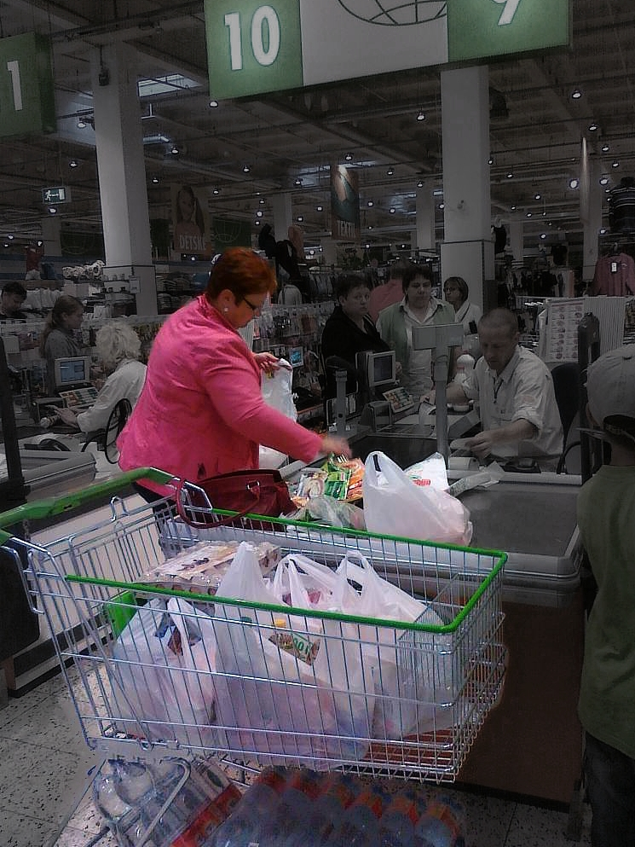
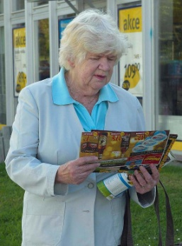
Shopper typology 2016 (nákup potravin)
Rychle!
Kvalitně pro rodinu
Ze zvyku
Hodně a výhodně
Levně a blízko

Slide 14
Nakupující: vývoj velikosti domácnosti
průměr
2,3

Slide 15
Hlavní pozitiva a bariéry řetězců
pozitiva
bariéry
20
80
1

Slide 16
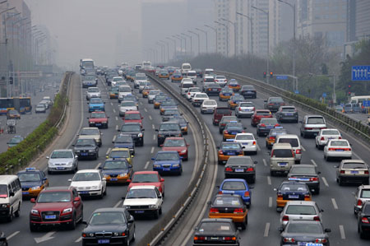
Čerpací stanice očima zákazníka: získání zákazníka
(Shopping Triggers 2017)
  20% populace zde nakupuje
  45% populace odmítá nákup (nejvíc na trhu)
  Benefity
  + dostupnost
  + otvírací doba
  Bariéry
  - ceny
  - sortiment

Slide 17


Velké množství malých nákupů některé aktuálně v čerpacích stanicích, jiné „kdekoli“…
Podíl zákazníků
realizujících nákupní misi
Frekvence mise
Velikost koše
(průměrná útrata)

Slide 18
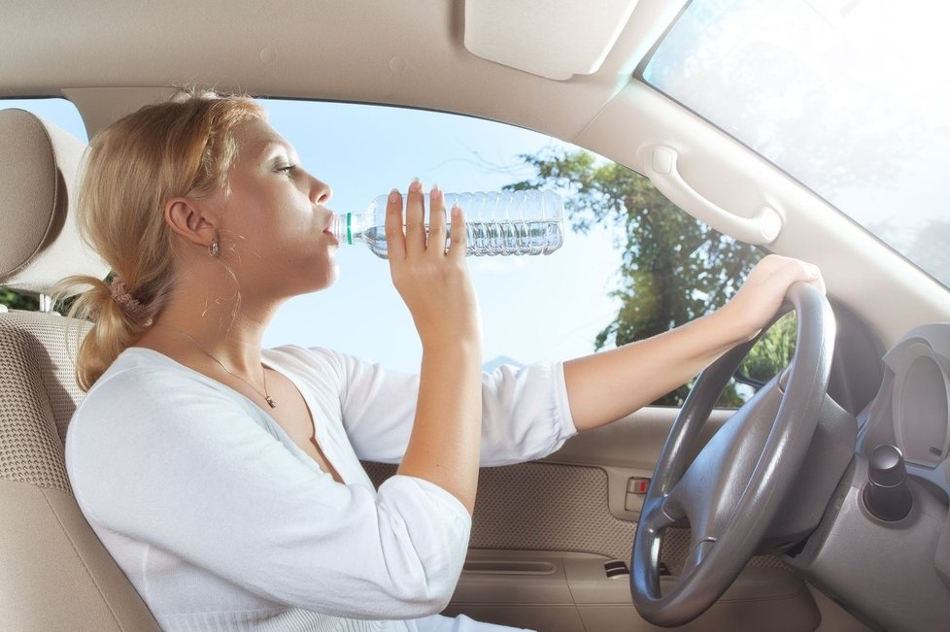
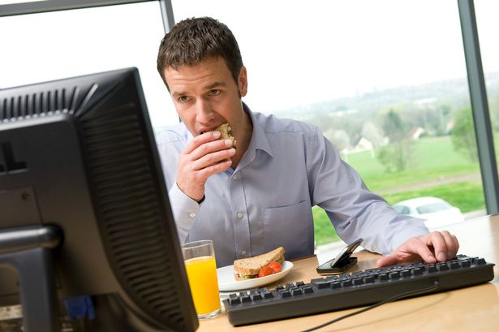
Čerpací stanice očima zákazníka dnes: nákupní mise
(Shopping Triggers 2017)
  Občerstvení na cestě
  Malé jídlo mimo domov

Slide 19
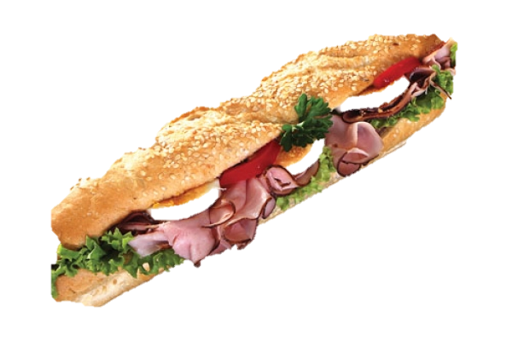
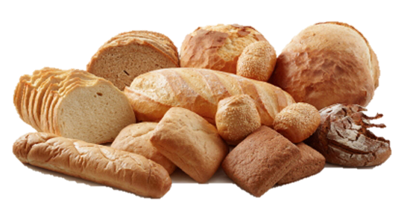
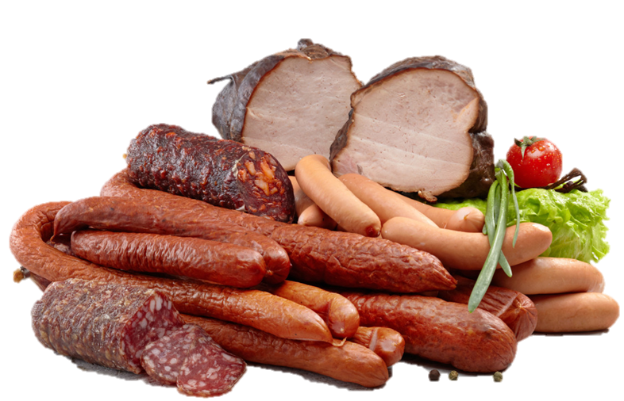
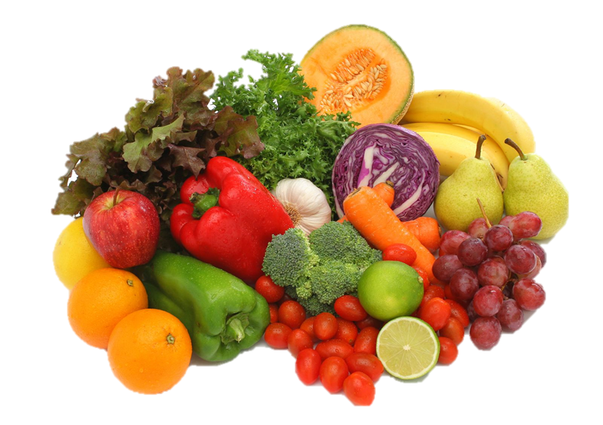
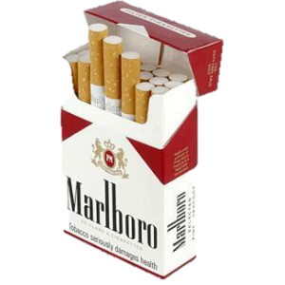
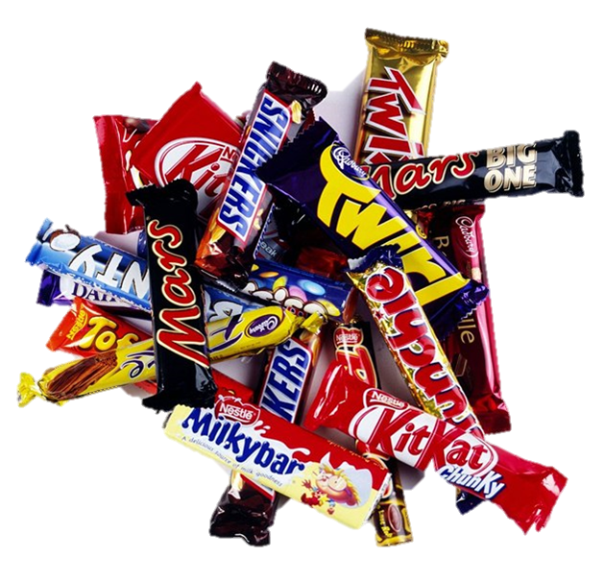
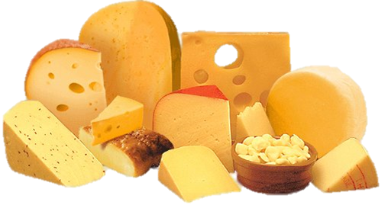
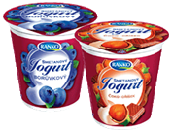
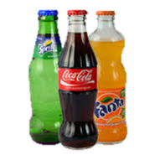
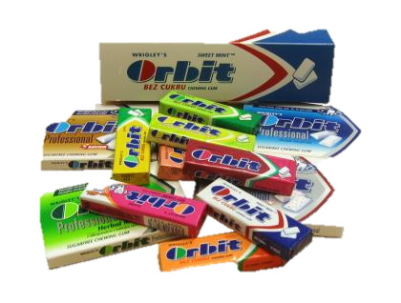
Čerpací stanice očima zákazníka: destinační kategorie
(Shopping Triggers 2017)
pečivo
bagety
uzeniny
zelenina
cigarety
sladkosti
malé
nákupy
čerpací
stanice
sýry
jogurty
nápoje
Bonbony
žvýkačky
sladkosti
nápoje

Slide 20
Příštích 5 let a obchody na čerpacích stanicích ?

Slide 21
Český obchod bude muset nabídnout víc:
Inspiraci
Pohodu
Sortiment
Promoce
Komunikace
Parkování
Vystavení
Snadný průchod
Přehledná prodejna
Příjemné prostředí
Milý a dostupný personál
Doprovodné služby
Otevřenou komunikaci
Zážitek z nákupu
Původ a složení potravin
Zdravotní bezpečnost
Cenová integrita
Nové kanály
Bez front

Slide 22
Děkuji za Vaši pozornost!
Zdeněk Skála, GfK

